Slide 1

Tema 1 – Algoritmi de sortare
Acatrinei Carmen-Lorena
Grupa 151

Slide 2
Cuprins
.1. Bubble Sort – O(n²)
2. Counting Sort – O(n)
3. Selection Sort – O(n²)
4. Quick Sort – ~O(n logn)
5. Insertion Sort – O(n²)
6. Funcții auxiliare utilizate
*n - lungimea vectorului

Slide 3
1. Bubble Sort
Ce face Bubble Sort?
Parcurge în mod repetat lista, compară elementele adiacente și le schimbă dacă acestea sunt în ordinea greșită. Trecerea prin listă se repetă până când lista este sortată.
Complexitate?
O(n²)

Slide 4
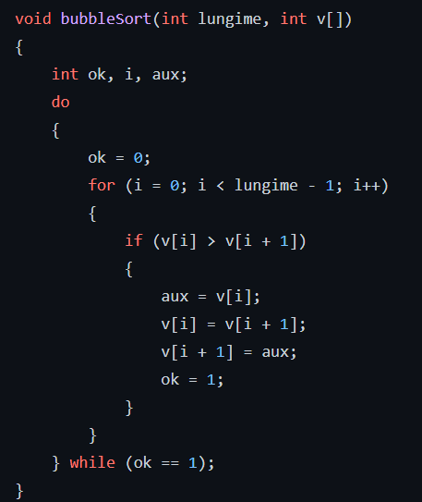
1. Bubble Sort
Implementare:

Slide 5
2. Counting Sort
Ce face Counting Sort?
Bazat pe utilizarea unui vector de frecvență, Counting Sort parcurge vectorul vector și reține în vectorul frecventa frecvența elementelor sale. Ulterior, parcurge vectorul frecventa și atunci când întâlnește elemente din vectorul de frecvență pozitive va introduce în vectorul sortat atâtea elemente cât valoarea frecvenței.
Complexitate?
O(n)

Slide 6
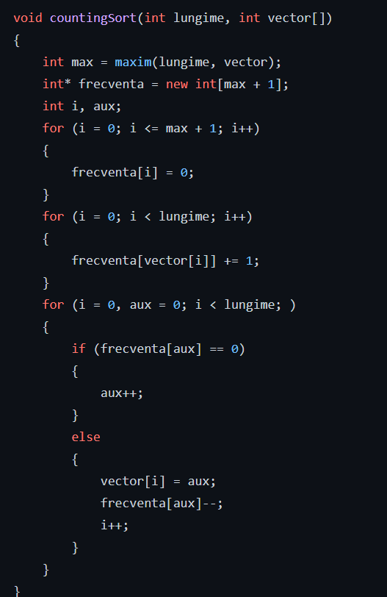
2. Counting Sort
Implementare:

Slide 7
3. Selection Sort
Ce face Selection Sort?
Parcurge vectorul cu indicele i, iar cu indicele j elementele din dreapta lui vector[i]. Dacă elementele vector[i] și vector[j] nu sunt în ordinea dorită, le interschimbăm.
Complexitate?
O(n²)

Slide 8
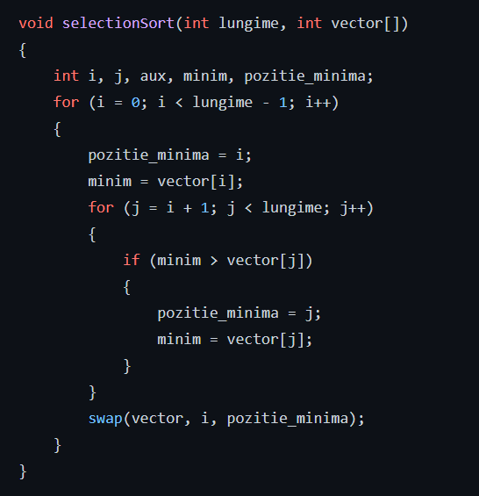
3. Selection Sort
Implementare:

Slide 9
4. Quick Sort
Ce face Quick Sort?
Algoritm de tip Divide et Impera, Quick Sort funcționează astfel: se alege un element special al listei, numit pivot. Ulterior, se ordonează elementele listei, astfel încât toate elementele din stânga pivotului să fie mai mici sau egale cu acesta, și toate elementele din dreapta pivotului să fie mai mari sau egale cu acesta; apoi se continuă recursiv cu secvența din stânga pivotului și cu cea din dreapta lui.
Complexitate?
O(n logn)
Worst case: O(n²)

Slide 10
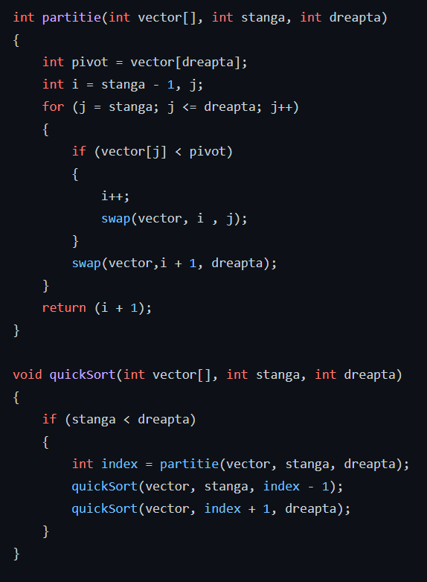
4. Quick Sort
Implementare:

Slide 11
5. Insertion Sort
Ce face Insertion Sort?
Parcurge vectorul cu indicele i și îl inserează pe vector[i] în secvența din stânga sa; pentru inserare se mută unele elemente din secvență spre dreapta.
Complexitate?
O(n²)

Slide 12
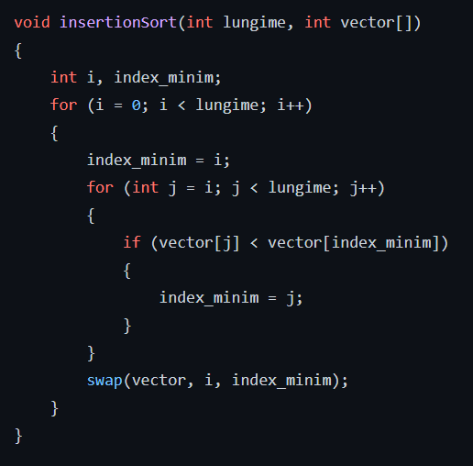
5. Insertion Sort
Implementare:

Slide 13
6. Funcții auxiliare utilizate
Pentru a efectua tema și sortările, am implementat și următoarele funcții auxiliare:
Afisare (void), maxim (int), swap (void), generareVector (void) și partitie (int), copiere_vector (void), testare_sortari (void), EfectuareTeste (void).

Slide 14
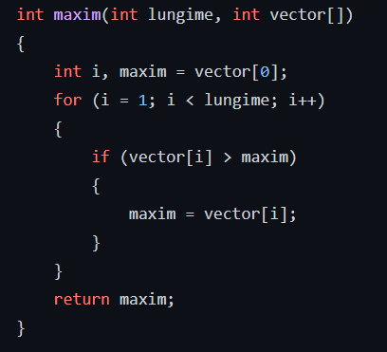
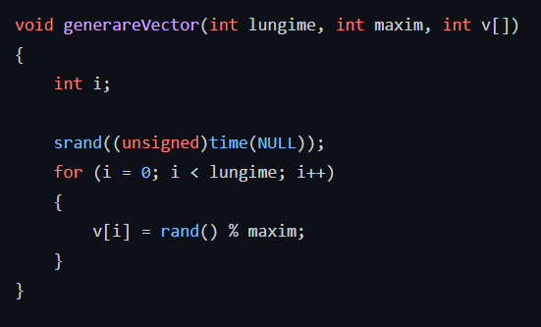
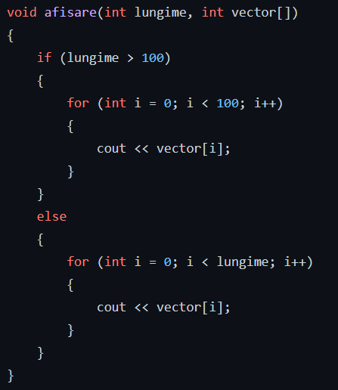
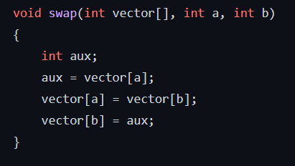
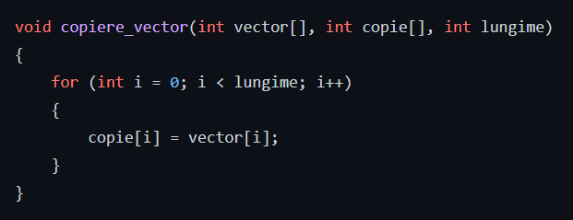
6. Funcții auxiliare utilizate
Implementare:

Slide 15
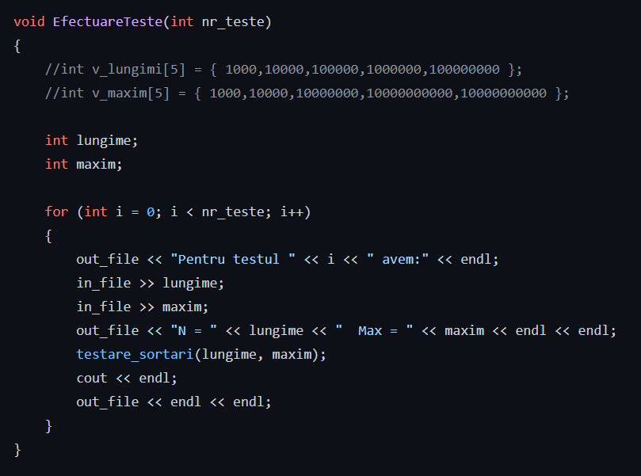
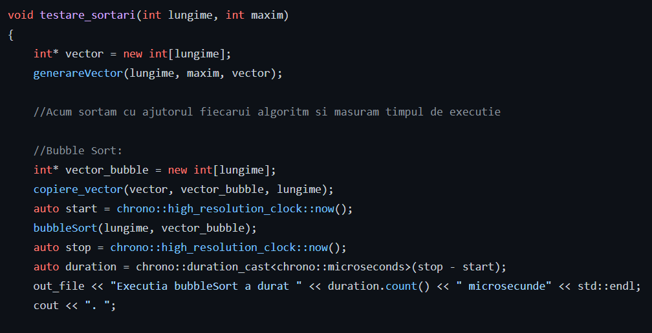
6. Funcții auxiliare utilizate

